Slide 1

BANCO DE DADOS NÃO RELACIONAL

Slide 2


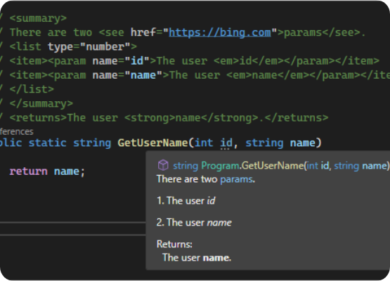


Bancos de Dados XML Nativos
Armazenamento Original
Projetados especificamente para armazenar dados XML sem necessidade de conversão ou mapeamento relacional.
Preservação de Estrutura
Mantém a integridade da estrutura hierárquica e semiestruturada, essencial para documentos complexos.
Consultas Eficientes
Facilita a manipulação e extração de dados explorando a natureza nativa do formato XML.

Slide 3

Round-tripping e Linguagens XML
O que é Round-tripping?
Capacidade de recuperar um documento XML exatamente como foi armazenado, sem perda de estrutura ou semântica. Essencial para garantir a integridade e autenticidade dos dados.
XPath
XQuery
Linguagem padrão para navegar e selecionar nós em um documento XML. Funciona como um sistema de endereçamento.
Linguagem poderosa para consultas complexas e construção de novas estruturas XML a partir de dados existentes.
/catalogo/produto[@id="101"]/preco
for $x in doc("db.xml") return $x/title

Slide 4



Classificações de XML Nativo
Centrado em Documentos
Centrado em Dados
Implementações Híbridas
Estrutura rígida e regular para aplicações de processamento automático de dados.
Focado em conteúdo textual e estrutura flexível. Preserva a ordem e a mistura de marcação.
Mescla características de ambos, permitindo gerenciar partes estruturadas e textuais juntas.
TRANSAÇÕES, CATÁLOGOS
LIVROS, ARTIGOS, CONTRATOS
SISTEMAS FLEXÍVEIS

Slide 5




Bancos Orientados a Conteúdo
Mídias Digitais
ECM Corporativo
Websites e Feeds
Armazenamento otimizado para imagens, vídeos e áudios com seus respectivos metadados.
Gestão de documentos, contratos e manuais em ambientes empresariais complexos.
Suporte a conteúdo dinâmico e interações de usuários em tempo real.
Arquitetura em Árvore
Organização hierárquica lógica similar a sistemas de arquivos (pastas e subpastas). Facilita a navegação intuitiva e otimiza consultas estruturais.
Raiz
Pasta A
Arquivo.pdf

Slide 6





Motores de Busca
Crawlers
Indexação
Programas que varrem a web ou fontes de dados seguindo links para descobrir e coletar informações continuamente.
Processamento e armazenamento do conteúdo em índices para permitir buscas rápidas e cálculos de relevância.
ElasticSearch
Motor de busca distribuído e analítico em tempo real. Suporta documentos JSON e é altamente escalável, sendo ideal para pesquisa full-text e análise de logs.

Slide 7






Modelos de Busca
Modelo Booleano
Modelo Probabilístico
Baseado em lógica matemática e operadores (AND, OR, NOT).
Estima a probabilidade de um documento ser útil para o usuário.
Os resultados são binários: o documento é relevante ou não é relevante.
Permite o ranqueamento dos resultados por pontuação de relevância.
SEM GRADAÇÃO
EXATO
ESTATÍSTICO
RANQUEADO
TIPOS DE MOTORES DE BUSCA
Por Rastreador
Manuais
Híbridos
Uso de crawlers para descoberta automática e contínua.
Dependem de intervenção humana para indexação.
Combinam automação com curadoria humana específica.

Slide 8

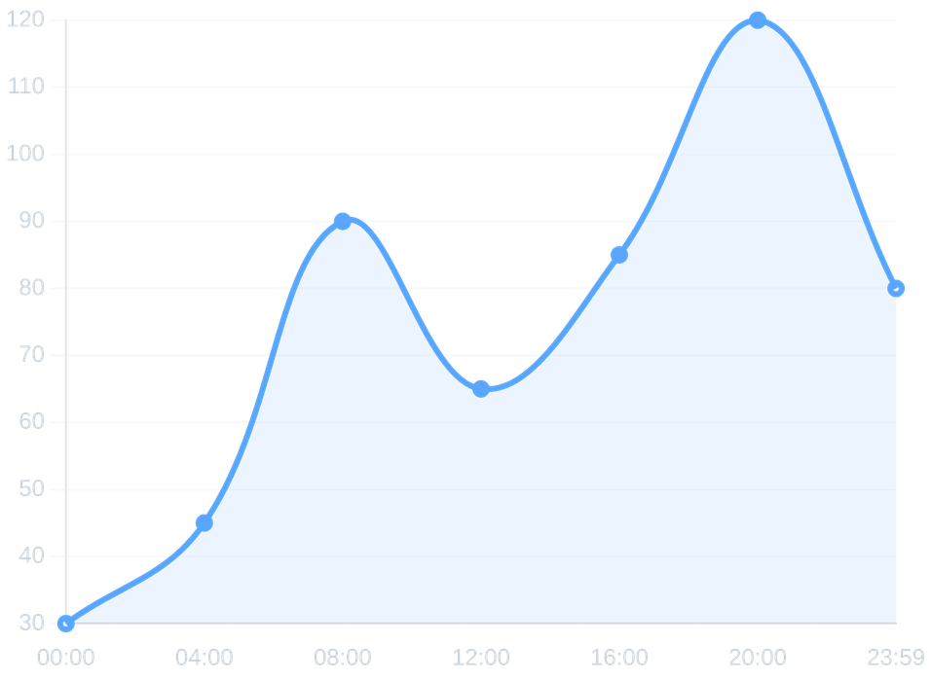


Bancos de Dados de Séries Temporais (TSDB)
Indexação por Tempo
Cada entrada é associada a um carimbo de data/hora (timestamp), otimizando a análise de tendências.
Aplicações em IoT
Ideal para sensores que geram fluxos contínuos de dados em tempo real e monitoramento de infraestrutura.
Alta Performance
Projetados para ingestão massiva de dados e consultas analíticas rápidas sobre intervalos temporais.
Exemplo: InfluxDB
Visualização de Métricas Temporais (Exemplo Conceitual)

Slide 9



Migração: Relacional para NoSQL
ETAPAS PRINCIPAIS
MÉTODOS DE EXECUÇÃO
01
Backup: Etapa indispensável para segurança.
Migração Off-line
Aplicação é parada durante o processo. Mais simples, porém gera indisponibilidade.
02
Mapeamento: Evitar incompatibilidade de tipos.
03
Modelagem: Redesenhar estrutura no destino.
Migração On-line
Sincronização contínua com a aplicação ativa. Complexa, mas minimiza o downtime.
04
Carga e Validação: Testes de integridade e performance.
A semântica dos dados no NoSQL não é garantida automaticamente pelo SGBD.

Slide 10












Critérios de Escolha de SGBD NoSQL
FATORES TÉCNICOS
ORGANIZACIONAIS
NEGÓCIO
Natureza do dado e tipo de análise desejada.
Reputação do fornecedor e suporte técnico.
Custo total de propriedade (TCO) e licenças.
Desempenho e escalabilidade horizontal.
Cultura organizacional e apetite ao risco.
Alinhamento com a visão de inovação.
Administração e alta disponibilidade.
Experiência da equipe técnica envolvida.
Riscos associados à adoção da tecnologia.

Slide 11





Bancos Orientados a Objetos e Multivalores
Orientados a Objetos
Multivalores
Armazenam dados como objetos, eliminando o mapeamento objeto-relacional (ORM).
Permitem que um único atributo armazene múltiplos valores (listas ou conjuntos).
Suportam conceitos nativos de POO como herança e polimorfismo.
Flexibilidade extrema para dados que não são naturalmente atômicos.
Leitura e gravação mais diretas para desenvolvedores de software.
Úteis em cadeias de suprimentos e sistemas de documentos complexos.
Exemplos: Actian, Objectivity
Atributo: Fornecedores ["A", "B", "C"]

